Slide 1

Utilizar o Java Persistence API - JPA
Prof. Jorge Viana Doria Junior, M.Sc.
Mestre em Informática DCC/IM/iNCE/UFRJ
jjunior@unicarioca.edu.br

Slide 2
Introdução
Nessa etapa, você aprenderá a utilizar a API de persistência do Java, que permitirá que suas classes sejam transformadas em tabelas de bancos de dados e que a manipulação de dados seja feita sem escrever queries.
Com isso, será possível substituir a abordagem de acesso a banco com JDBC.

Slide 3
ORM: Mapeamento Objeto-Relacional
o Mapeamento objeto-relacional, do inglês Object-relational mapping, ou ORM, é uma técnica de desenvolvimento de software que abstrai a conversão de programas orientados a objetos aos bancos de dados relacionais.
Com ORM, as tabelas passam a ser representadas através de classes, e seus registros, como instâncias das classes correspondentes.

Slide 4
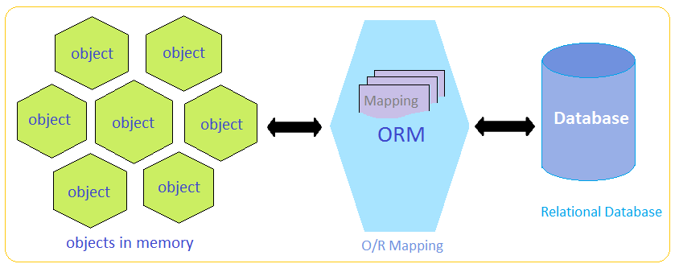
ORM: Mapeamento Objeto-Relacional
O desenvolvedor não precisará mais se preocupar com os comandos em linguagem SQL diretamente, pois irá trabalhar contra o modelo – classes, não mais contra o banco de dados, e utilizará um framework que realizará o trabalho de persistência.

Slide 5
ORM: Mapeamento Objeto-Relacional
A especificação Java possui uma API de Persistência, o JPA, o qual é implementado por frameworks como o EclipseLink e o Hibernate, que você verá na próxima etapa.
Além disso, há diferenças de SQL dependendo do fabricante. A manutenibilidade no caso de uma troca de fabricante de banco de dados não é tarefa simples.

Slide 6
ORM: Mapeamento Objeto-Relacional
Quando utilizamos JPA em nossa aplicação, transferimos para ele as responsabilidades sobre o banco de dados. Não será mais necessário utilizar as abordagens JDBC em que precisávamos escrever query por query para cada operação do sistema.
Ao utilizar o JPA, teremos um arquivo chamado persistence.xml, na pasta de configuração da aplicação, que será algo como:

Slide 7
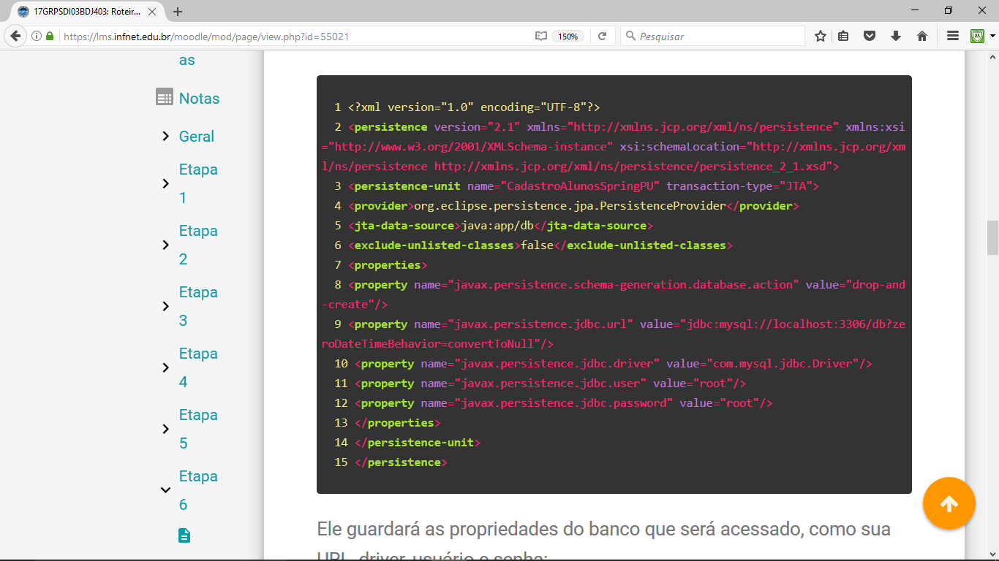

Slide 8
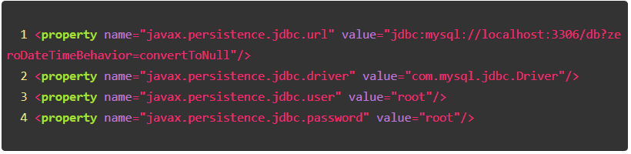
ORM: Mapeamento Objeto-Relacional
Ele guardará as propriedades do banco que será acessado, como sua URL, driver, usuário e senha:

Slide 9
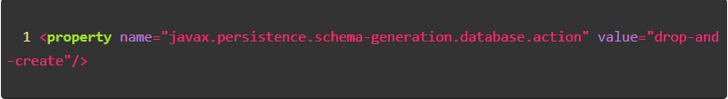
ORM: Mapeamento Objeto-Relacional
Nas linhas anteriores, informamos que usamos o MySQL como banco, em particular um schema chamado db, com o driver com.mysql.jdbc.Driver, usuário root e senha root. E:

Slide 10
ORM: Mapeamento Objeto-Relacional
A slide anterior decreta, com o comando drop-and-create, que o JPA destruirá um banco existente e criará um novo, a partir do que for descrito por nosso modelo. É possível fazer com que o JPA não faça nada, ou apenas tente atualizar um banco.
Nossas classes que serão convertidas ao banco de dados serão chamadas Entidades. Elas serão anotadas com @Entity.

Slide 11
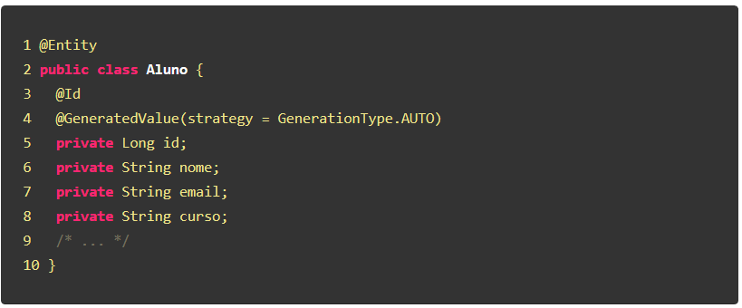
Além disso...
@Id e @GeneratedValue(strategy = GenerationType.AUTO) dizem que o atributo id da classe é a chave primária e que deve ser autoincrementada, respectivamente.

Slide 12
ORM: Mapeamento Objeto-Relacional
Os objetos serão:
Inseridos em banco usando o método persist(obj).
Atualizados com o merge(obj) e
Excluídos com remove(obj).

Slide 13
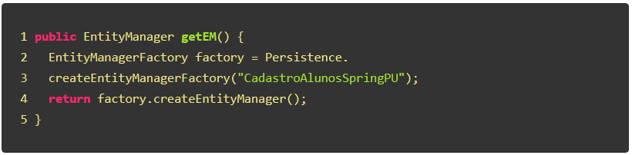
ORM: Mapeamento Objeto-Relacional
Ambos métodos da classe EntityManager.
(javax.persistence.EntityManager)
Classe que instanciaremos quando precisarmos acessar o banco:

Slide 14
ORM: Mapeamento Objeto-Relacional
Sempre que for necessário realizar uma transação, ou seja, uma operação de escrita (inserção, atualização ou deleção) no banco, é preciso abrir uma transação com o EntityManager:
Por exemplo...

Slide 15
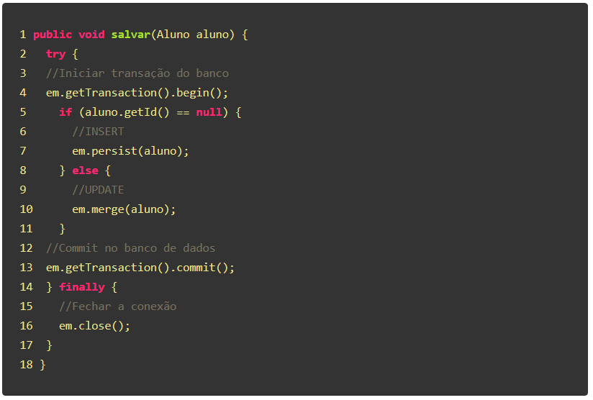

Slide 16
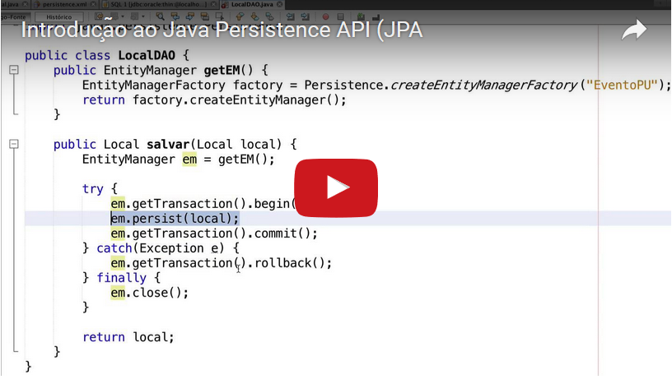
ORM: Mapeamento Objeto-Relacional
Complemente seus estudos acessando os links abaixo:
Introdução ao JPA com NetBeans
https://www.youtube.com/watch?v=N4qNeKBDzy0

Slide 17
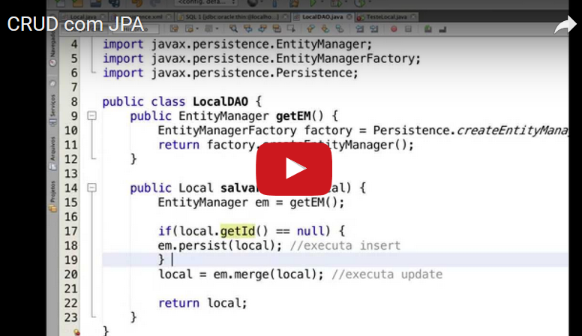
ORM: Mapeamento Objeto-Relacional
Complemente seus estudos acessando os links abaixo:
Implementando CRUD com JPA
https://www.youtube.com/watch?v=JipHKJWzW3w

Slide 18
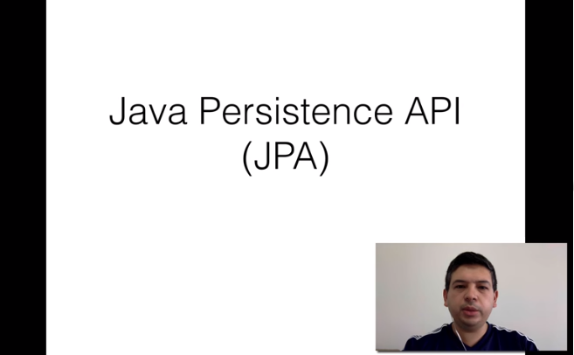
ORM: Mapeamento Objeto-Relacional
Complemente seus estudos acessando os links abaixo:
Implementando @NamedQuery com JPA
https://youtu.be/sPC-oL-5ifQ

Slide 19
Padrão DAO: Data Access Object
Acesse:
https://www.profissionaisti.com.br/2016/12/design-pattern-criando-uma-classe-dao-generica/

